Slide 1

Getting Started with Python
Samsung Innovation Campus 7

Slide 2


Data Engineer
Galuh Ramaditya
at Kredivo Group (2022-present)
Mentor
Data Mediation
at XL (2023-2024)
Data Engineer
Data Engineer
at SIRCLO (2021-2022)
LinkedIn:
https://www.linkedin.com/in/galuh-ramaditya/

Slide 3
Pengenalan Data

Slide 4


Masalah
Masalah umum yang dihadapi banyak bisnis, di mana informasi penting terabaikan dan peluang untuk berkembang terlewatkan.
Notes:
Bayangkan Anda adalah pemilik toko kopi kecil. Di akhir hari, Anda hanya tahu bahwa hari ini Anda mendapatkan penghasilan sekian, tapi Anda tidak tahu detailnya.
Kopi apa yang paling banyak terjual?
Jam berapa toko Anda paling ramai?
Apakah promosi "beli 2 gratis 1" benar-benar efektif?
Tanpa data yang jelas, Anda hanya bisa menebak-nebak. Keputusan bisnis yang Anda ambil hanya berdasarkan intuisi, bukan fakta. Ini adalah masalah umum yang dihadapi banyak bisnis, di mana informasi penting terabaikan dan peluang untuk berkembang terlewatkan.

Slide 5
Solusi
“Mengubah Data Menjadi Wawasan”
Data yang tepat:
Laporan penjualan harian untuk mengetahui jenis kopi mana yang paling laris.
Mengetahui jam-jam sibuk untuk mengoptimalkan jumlah staf.
Menganalisis data promosi untuk melihat seberapa besar dampaknya terhadap penjualan.
Data yang terkelola dengan baik memberikan wawasan untuk membuat keputusan yang lebih strategis.
Notes:
Solusinya adalah dengan mulai mengumpulkan dan mengelola data. Dengan data yang tepat, Anda bisa menjawab semua pertanyaan di atas:
Anda bisa melihat laporan penjualan harian untuk mengetahui jenis kopi mana yang paling laris.
Anda bisa melacak jam-jam sibuk untuk mengoptimalkan jumlah staf.
Anda bisa menganalisis data promosi untuk melihat seberapa besar dampaknya terhadap penjualan.
Data yang terkelola dengan baik tidak hanya memberikan jawaban, tetapi juga memberikan wawasan yang bisa digunakan untuk membuat keputusan yang lebih cerdas dan strategis. Ini adalah inti dari mengapa data sangat krusial di era modern.

Slide 6

Pengertian
Data adalah kumpulan fakta mentah, angka, atau informasi yang belum diolah.
Notes:
Secara sederhana, data adalah kumpulan fakta mentah, angka, atau informasi yang belum diolah. Data ibarat bahan mentah dalam sebuah resep. Bahan-bahan ini, seperti tepung, gula, dan telur, belum bisa dinikmati. Ia harus diproses terlebih dahulu.
Ketika data ini diolah, disusun, dan dianalisis, ia berubah menjadi informasi. Informasi adalah data yang sudah diberi konteks dan makna.
Selanjutnya, ketika informasi ini digunakan untuk membuat keputusan atau pemahaman yang lebih dalam, ia menjadi pengetahuan. Pengetahuan ini yang akhirnya menuntun pada wawasan (insight) yang bernilai.

Slide 7
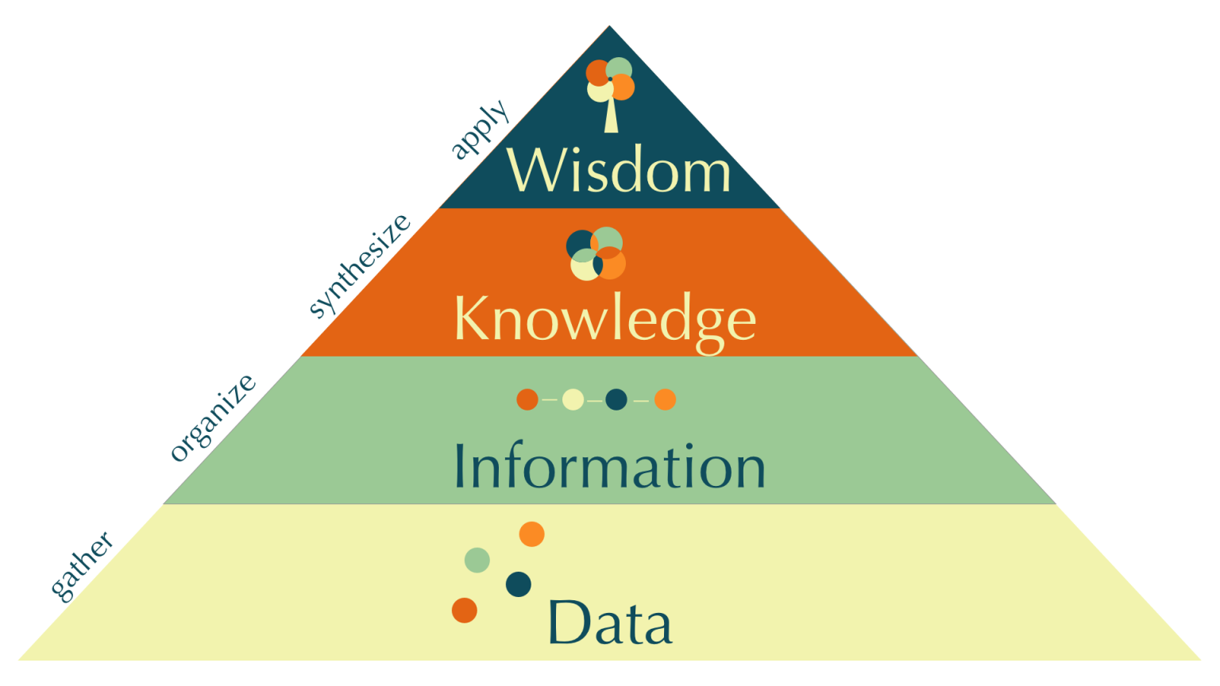
DIKW Pyramid
Data:
Angka "50"
nama "Cappuccino"
harga "Rp25.000".
Informasi:
"Penjualan Cappuccino hari ini adalah 50 gelas dengan total pendapatan Rp1.250.000."
Pengetahuan:
"Cappuccino adalah produk paling laris di toko ini dan berkontribusi besar pada pendapatan."
Wawasan:
"Karena Cappuccino sangat populer, kita bisa membuat promosi bundling 'Cappuccino + Kue' untuk meningkatkan penjualan produk lain."

Slide 8
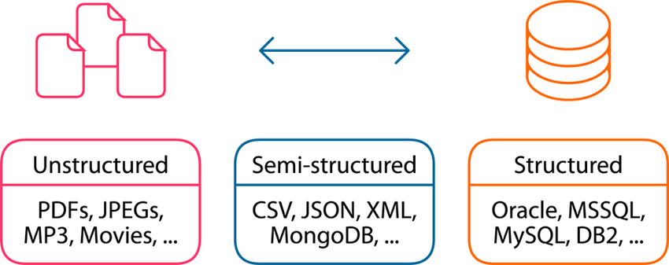
Jenis
Notes:
Data hadir dalam berbagai bentuk. Memahami jenis-jenisnya adalah langkah pertama untuk bisa mengelolanya dengan benar.
Data Terstruktur (Structured Data)
Deskripsi: Data yang memiliki format terorganisir dengan baik, seperti tabel. Setiap bagian data memiliki kolom dan baris yang jelas, membuatnya sangat mudah dicari dan dianalisis.
Analogi: Seperti data di dalam spreadsheet atau tabel database. Setiap baris mewakili satu entitas (misalnya, satu transaksi penjualan), dan setiap kolom memiliki kategori yang jelas (ID Pelanggan, Nama Produk, Tanggal, Harga).
Contoh: Basis data pelanggan, data transaksi e-commerce, data inventaris, data laporan keuangan.
Data Tidak Terstruktur (Unstructured Data)
Deskripsi: Data yang tidak memiliki format yang terorganisir. Ini adalah jenis data yang paling banyak jumlahnya di dunia digital.
Analogi: Seperti lemari arsip yang isinya acak, penuh dengan dokumen, foto, dan rekaman suara yang tidak dikategorikan.
Contoh: Teks dari email, isi percakapan di media sosial, foto, video, rekaman suara, file PDF, data sensor.
Data Semi-terstruktur (Semi-structured Data)
Deskripsi: Data yang tidak terorganisir dalam format tabel yang kaku, tetapi memiliki beberapa tag atau penanda untuk memisahkan elemen data. Ini memudahkan pengelompokan dan pencarian.
Analogi: Seperti sebuah resep masakan. Tidak terstruktur seperti tabel, tetapi memiliki label atau tag seperti "Bahan-bahan:", "Langkah-langkah:", dan "Waktu Memasak:", yang membantu kita memahami setiap bagiannya.
Contoh: File XML dan JSON yang sering digunakan untuk pertukaran data di internet, email dengan header (pengirim, penerima, subjek), data dari log server.

Slide 9
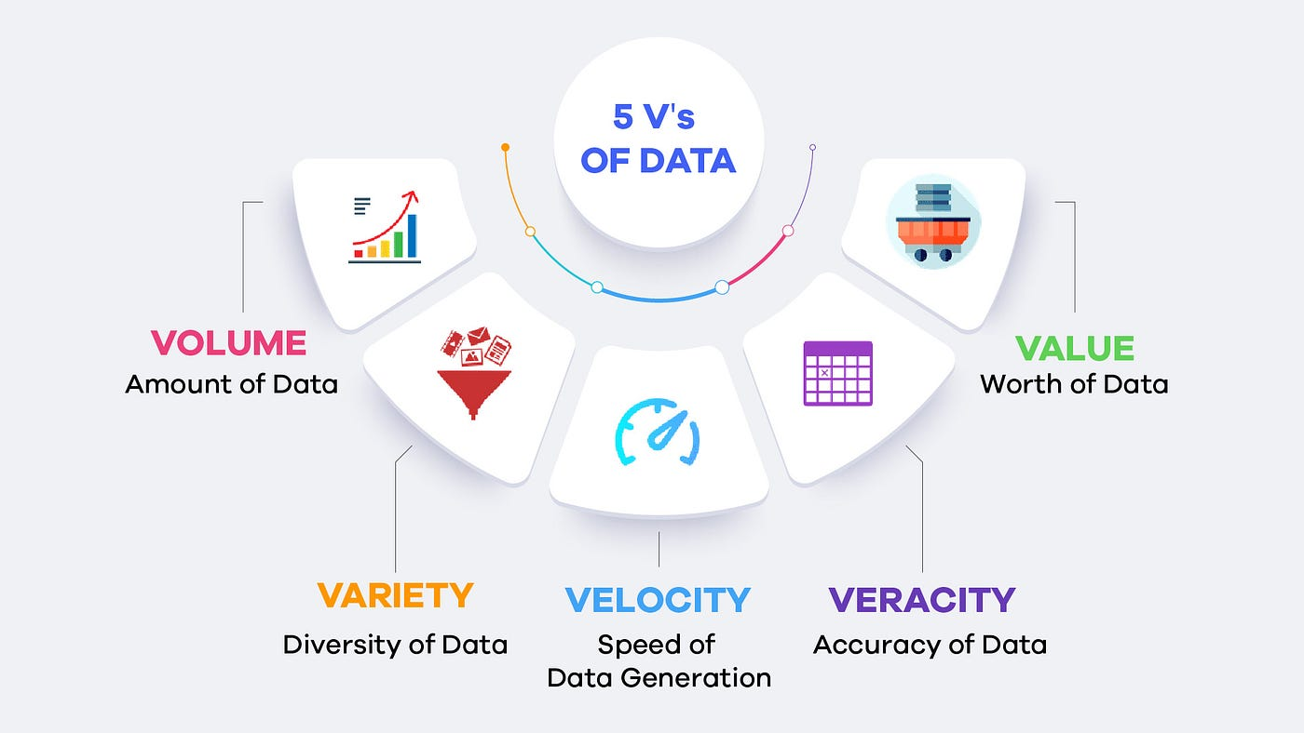
Big Data
Notes:
Seiring dengan perkembangan teknologi, volume data yang dihasilkan meningkat pesat, memunculkan konsep Big Data. Big Data adalah istilah yang merujuk pada volume data yang sangat besar, kompleks, dan cepat, sehingga tidak bisa lagi diproses dengan metode tradisional.
Big Data didefinisikan oleh 5 karakteristik utama yang sering disebut 5V:
Volume: Mengacu pada jumlah data yang sangat besar. Bukan lagi gigabytes, melainkan terabytes, petabytes, bahkan exabytes. Ini adalah karakteristik yang paling dikenal dari Big Data.
Velocity: Mengacu pada kecepatan data dihasilkan dan harus diproses. Dalam dunia modern, data seperti tweet di Twitter atau klik pengguna di website mengalir secara real-time dan harus segera diproses.
Variety: Mengacu pada beragamnya jenis data. Seperti yang kita bahas sebelumnya, data tidak hanya terstruktur, tetapi juga tidak terstruktur (gambar, video, teks) dan semi-terstruktur.
Veracity: Mengacu pada kualitas dan keandalan data. Apakah data ini akurat dan dapat dipercaya? Big Data sering kali berasal dari sumber yang beragam, yang bisa jadi tidak konsisten atau tidak akurat, sehingga menjaga kualitas data menjadi tantangan besar.
Value: Ini adalah V yang paling penting. Data harus memiliki nilai atau manfaat. Tidak ada gunanya mengelola data yang sangat besar jika tidak bisa diubah menjadi wawasan atau keputusan yang bermanfaat bagi bisnis. Tujuan akhir dari Big Data adalah untuk mendapatkan value ini.

Slide 10
Case Study: Coffe Shop
Volume
Seluruh data penjualan, stok, dan pelanggan dari 1000 cabang selama 5 tahun terakhir.
Velocity
Data pesanan yang masuk secara real-time dan notifikasi dari aplikasi pemesanan online yang terus-menerus mengalir.
Variety
Meliputi data transaksi (terstruktur), gambar produk dari kamera pengawas (tidak terstruktur), dan review pelanggan (teks tidak terstruktur).
Veracity
Memastikan semua data penjualan yang dicatat oleh sistem POS adalah akurat dan tidak ada duplikasi.
Value
Menganalisis data ini untuk menemukan tren, membuat rekomendasi produk yang dipersonalisasi, dan mengoptimalkan manajemen stok, yang semuanya meningkatkan keuntungan.

Slide 11




Manfaat
Pengambilan Keputusan yang Lebih Baik
Efisiensi Operasional
Prediksi Masa Depan
Personalisasi Layanan

Slide 12
Pertanyaan?

Slide 13
It’s Kahoot Time..

Slide 14
Pengantar Machine Learning

Slide 15


Masalah
Bagaimana kita bisa membuat komputer memprediksi dan menemukan pola dari data secara otomatis, tanpa harus menulis setiap aturan satu per satu?
Notes:
Anda sudah mulai mengumpulkan data transaksi coffee shop Anda. Anda tahu bahwa pada hari hujan, penjualan kopi panas meningkat. Ini adalah wawasan yang bagus. Tapi bagaimana jika Anda ingin memprediksi penjualan kopi panas untuk besok hanya dengan melihat ramalan cuaca? Atau bagaimana jika Anda ingin tahu produk apa yang paling sering dibeli bersamaan dengan Kopi Latte tanpa harus menelusuri ribuan struk secara manual? Bagaimana kita bisa membuat komputer memprediksi dan menemukan pola dari data secara otomatis, tanpa harus menulis setiap aturan satu per satu?

Slide 16
Solusi
Machine Learning (ML)
"Mesin" yang bisa belajar dari data historis untuk menemukan pola-pola yang rumit, dan membuat prediksi atau keputusan tanpa perlu diprogram secara eksplisit.
Kita bisa:
Mendeteksi Pola Kompleks
Bisa menemukan hubungan yang sangat kompleks antara ratusan variabel.
Membuat Prediksi Otomatis
Model yang secara otomatis memprediksi probabilitas seorang nasabah akan gagal bayar.
Mengurangi Human Error
Keputusan yang dihasilkan oleh model ML lebih konsisten dan objektif.

Slide 17
Machine Learning vs. Traditional Programming
Traditional Programming
Dalam pemrograman tradisional, seorang developer harus menulis setiap aturan secara eksplisit.
Input: Data transaksi.
Program: Aturan yang ditulis oleh manusia.
Output: Rekomendasi.
Keterbatasan: Aturan ini sangat kaku dan tidak bisa beradaptasi. Jika ada produk baru atau preferensi pelanggan berubah, Anda harus mengubah kode secara manual. Program ini hanya bisa merekomendasikan apa yang sudah Anda ketahui dan masukkan ke dalam kode.
Contoh Kasus: Jika Anda ingin merekomendasikan produk, Anda harus menulis logika seperti ini:
IF pelanggan membeli "Kopi Latte":
REKOMENDASIKAN "Donat".
ELSE IF pelanggan membeli "Cappuccino":
REKOMENDASIKAN "Croissant".
ELSE:
REKOMENDASIKAN "Menu Promo".

Slide 18
Machine Learning vs. Traditional Programming
Machine Learning
Dalam Machine Learning, prosesnya dibalik. Kita memberikan data dan membiarkan algoritma menemukan polanya.
Input: Data transaksi historis (pelanggan, produk yang dibeli bersamaan).
Program: Model yang "belajar" dari data.
Output: Aturan (pola atau model).
Keunggulan: Model ini secara otomatis menemukan pola yang mungkin tidak pernah terpikirkan oleh manusia, bahkan dari jutaan data. Model akan merekomendasikan "Muffin" jika ada pelanggan membeli "Teh Matcha" tanpa perlu Anda menulis aturan itu. Jika tren berubah, Anda hanya perlu melatih ulang model dengan data terbaru.
Contoh Kasus:
Pengumpulan Data: Kumpulkan ribuan data transaksi: [Pelanggan A, Beli Kopi Latte & Donat], [Pelanggan B, Beli Cappuccino & Croissant], dan seterusnya.
Pelatihan Model: Berikan data ini ke algoritma Machine Learning (misalnya, Association Rule Mining).
Hasil Model: Model akan menemukan pola seperti:
  Kopi Latte -> Donat
  Cappuccino -> Croissant
  Teh Matcha -> Muffin

Slide 19
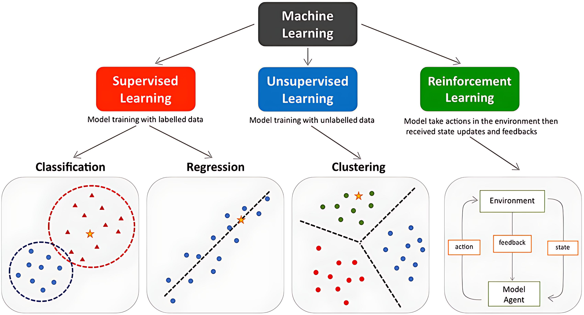
Tipe Machine Learning
Notes:
Supervised Learning (Pembelajaran Terbimbing)
Konsep: Seperti namanya, Supervised Learning adalah proses belajar yang "dibimbing" oleh data berlabel. Artinya, data kita sudah punya "jawaban" atau "target" yang jelas.
Cara Kerja: Kita memberi model data masukan (features) dan data keluaran (labels). Model akan belajar untuk memetakan hubungan antara keduanya.
Contoh di Jaminan Kredit:
Klasifikasi: Kita punya data nasabah yang sudah dilabeli 'gagal bayar' atau 'lunas'. Model akan belajar dari data ini untuk memprediksi apakah nasabah baru akan masuk kategori 'gagal bayar' atau 'lunas'.
Regresi: Memprediksi nilai numerik. Misalnya, memprediksi berapa jumlah pinjaman ideal yang bisa diberikan kepada seorang nasabah berdasarkan pendapatannya.
2. Unsupervised Learning (Pembelajaran Tanpa Terbimbing)
Konsep: Di sini, data kita tidak memiliki label atau jawaban. Tugas model adalah menemukan struktur atau pola tersembunyi dalam data itu sendiri.
Cara Kerja: Model akan mengelompokkan data berdasarkan kesamaan karakteristiknya, tanpa tahu apa makna dari kelompok-kelompok tersebut.
Contoh di Jaminan Kredit:
Clustering: Mengelompokkan nasabah ke dalam beberapa segmen berdasarkan perilaku pinjaman mereka. Misalnya, model mungkin menemukan tiga kelompok: 'Nasabah Berisiko Tinggi', 'Nasabah Stabil', dan 'Nasabah Sangat Aman'. Kita bisa menggunakan informasi ini untuk membuat strategi penawaran produk yang berbeda untuk setiap kelompok.
3. Reinforcement Learning (Pembelajaran Penguatan)
Konsep: Tipe ini memungkinkan agen (misalnya, sebuah program) untuk belajar dari interaksi dengan lingkungannya. Agen akan mencoba berbagai tindakan dan diberi 'hadiah' atau 'hukuman' berdasarkan hasilnya.
Cara Kerja: Tujuannya adalah membuat agen belajar sendiri untuk mencapai tujuan yang maksimal.
Contoh di Jaminan Kredit: Ini mungkin tidak sering digunakan dalam analisis risiko kredit sehari-hari, tapi bisa relevan untuk skenario yang lebih kompleks, misalnya mengoptimalkan strategi penagihan utang. Agen bisa belajar strategi mana yang paling efektif untuk menagih nasabah yang menunggak, tanpa harus kita berikan aturan yang kaku.

Slide 20
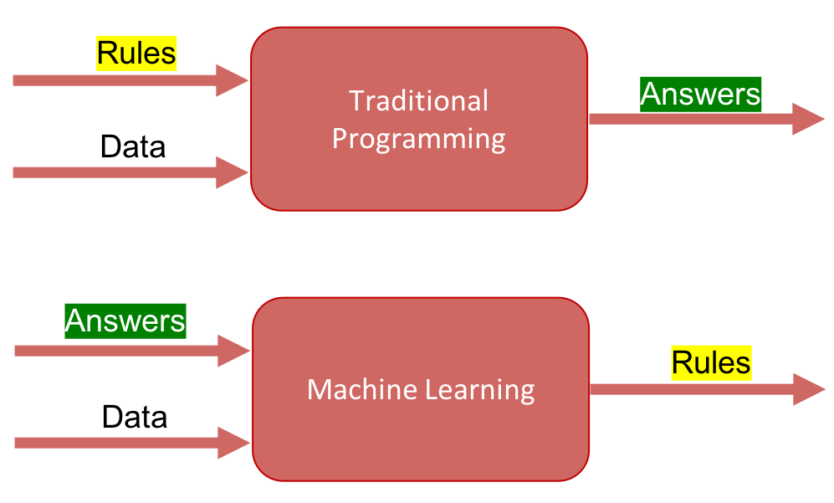
Machine Learning vs. Traditional Programming
 | Traditional Programming | Machine Learning
Logika | Aturan eksplisit ditulis oleh manusia. | Aturan ditemukan oleh algoritma dari data.
Adaptasi | Memerlukan perubahan kode manual. | Dapat dilatih ulang dengan data baru.
Tujuan | Menyelesaikan masalah terdefinisi jelas. | Mengidentifikasi pola & membuat prediksi.
Performa | Terbatas pada aturan yang sudah ditentukan. | Meningkat seiring dengan bertambahnya data.

Slide 21
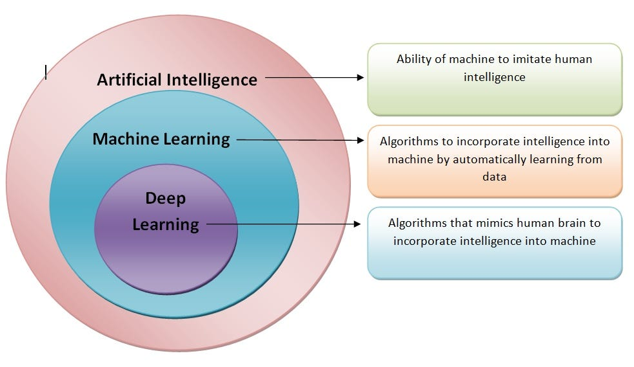
Posisi Machine Learning
Notes:
Supervised Learning (Pembelajaran Terbimbing)
Konsep: Seperti namanya, Supervised Learning adalah proses belajar yang "dibimbing" oleh data berlabel. Artinya, data kita sudah punya "jawaban" atau "target" yang jelas.
Cara Kerja: Kita memberi model data masukan (features) dan data keluaran (labels). Model akan belajar untuk memetakan hubungan antara keduanya.
Contoh di Jaminan Kredit:
Klasifikasi: Kita punya data nasabah yang sudah dilabeli 'gagal bayar' atau 'lunas'. Model akan belajar dari data ini untuk memprediksi apakah nasabah baru akan masuk kategori 'gagal bayar' atau 'lunas'.
Regresi: Memprediksi nilai numerik. Misalnya, memprediksi berapa jumlah pinjaman ideal yang bisa diberikan kepada seorang nasabah berdasarkan pendapatannya.
2. Unsupervised Learning (Pembelajaran Tanpa Terbimbing)
Konsep: Di sini, data kita tidak memiliki label atau jawaban. Tugas model adalah menemukan struktur atau pola tersembunyi dalam data itu sendiri.
Cara Kerja: Model akan mengelompokkan data berdasarkan kesamaan karakteristiknya, tanpa tahu apa makna dari kelompok-kelompok tersebut.
Contoh di Jaminan Kredit:
Clustering: Mengelompokkan nasabah ke dalam beberapa segmen berdasarkan perilaku pinjaman mereka. Misalnya, model mungkin menemukan tiga kelompok: 'Nasabah Berisiko Tinggi', 'Nasabah Stabil', dan 'Nasabah Sangat Aman'. Kita bisa menggunakan informasi ini untuk membuat strategi penawaran produk yang berbeda untuk setiap kelompok.
3. Reinforcement Learning (Pembelajaran Penguatan)
Konsep: Tipe ini memungkinkan agen (misalnya, sebuah program) untuk belajar dari interaksi dengan lingkungannya. Agen akan mencoba berbagai tindakan dan diberi 'hadiah' atau 'hukuman' berdasarkan hasilnya.
Cara Kerja: Tujuannya adalah membuat agen belajar sendiri untuk mencapai tujuan yang maksimal.
Contoh di Jaminan Kredit: Ini mungkin tidak sering digunakan dalam analisis risiko kredit sehari-hari, tapi bisa relevan untuk skenario yang lebih kompleks, misalnya mengoptimalkan strategi penagihan utang. Agen bisa belajar strategi mana yang paling efektif untuk menagih nasabah yang menunggak, tanpa harus kita berikan aturan yang kaku.

Slide 22
Pertanyaan?

Slide 23
It’s Kahoot Time..

Slide 24
Mengapa Python?

Slide 25
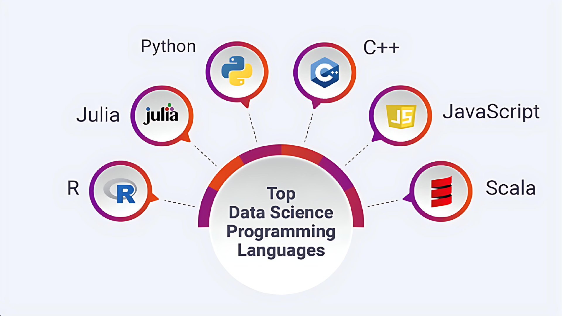
Bahasa Pemrograman
“Kenapa Python?”

Slide 26
Kenapa Python?
Python umum di dunia teknologi karena tiga pilar utama:
Kemudahan dan Kecepatan Pengembangan
Sintaks Python yang mudah dibaca dan ringkas mengurangi waktu yang diperlukan untuk menulis, membaca, dan memelihara kode.
Dukungan Komunitas dan Fleksibilitas
Python memiliki komunitas yang sangat aktif dan besar, yang berarti banyak sumber daya dan dukungan yang tersedia. Fleksibilitasnya memungkinkan Python berintegrasi dengan bahasa lain (seperti C++ dan Java) untuk performa tinggi, dan yang paling penting.
Ekosistem Library yang Luas
Ini adalah kekuatan terbesar Python. Untuk setiap masalah di bidang data, hampir pasti ada library Python yang bisa menyelesaikannya.
  Untuk AI & ML: Ada Scikit-learn (untuk model ML klasik), TensorFlow dan PyTorch (untuk deep learning dan jaringan saraf tiruan / Neural Network), dan NLTK (untuk pemrosesan bahasa alami / NLP).
  Untuk Data Analisis: Ada Pandas (untuk manipulasi data) dan NumPy (untuk komputasi numerik).
  Untuk Visualisasi: Ada Matplotlib dan Seaborn (untuk membuat grafik yang informatif).

Slide 27
Kenapa Python?
Mudah
Komunitasnya Besar
Banyak library penunjang

Slide 28
Pertanyaan?

Slide 29
It’s Kahoot Time..

Slide 30
Menjalankan Python

Slide 31
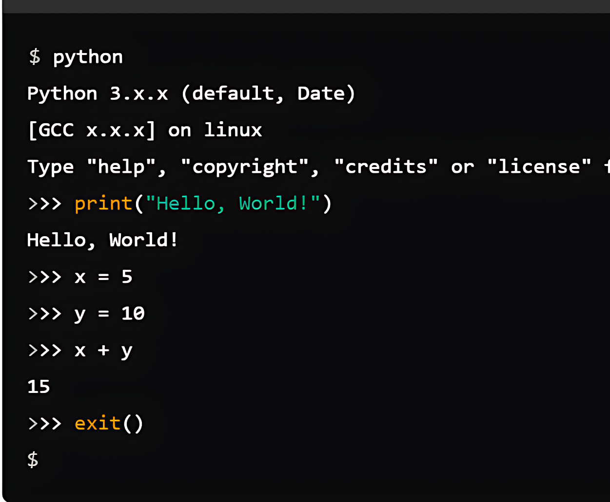
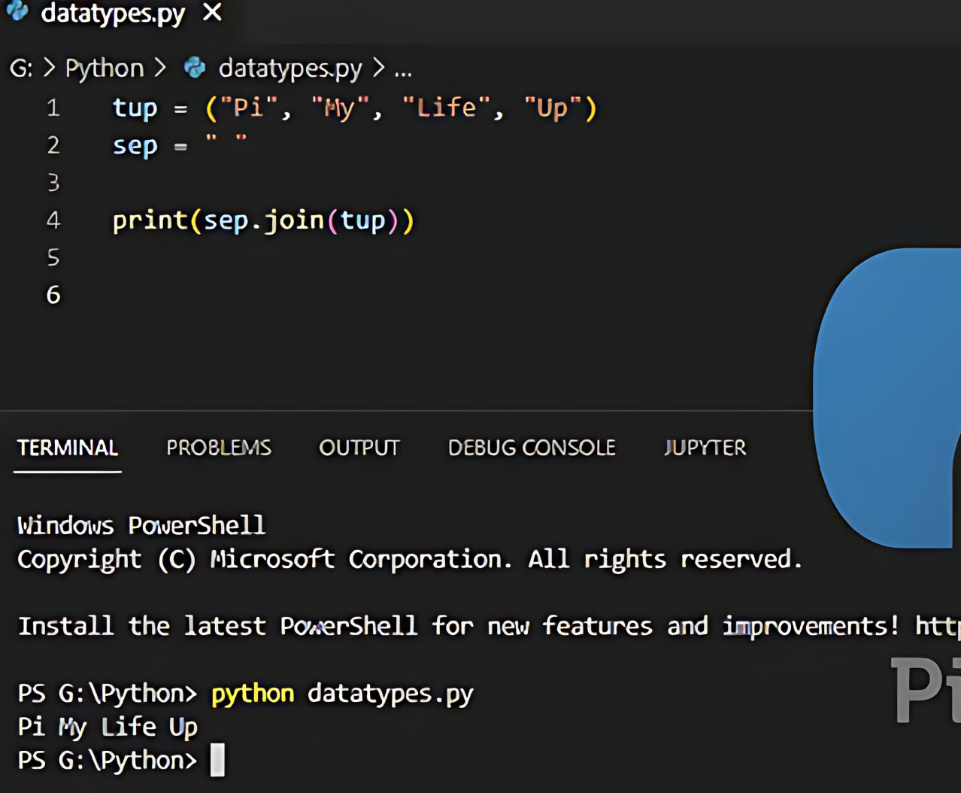
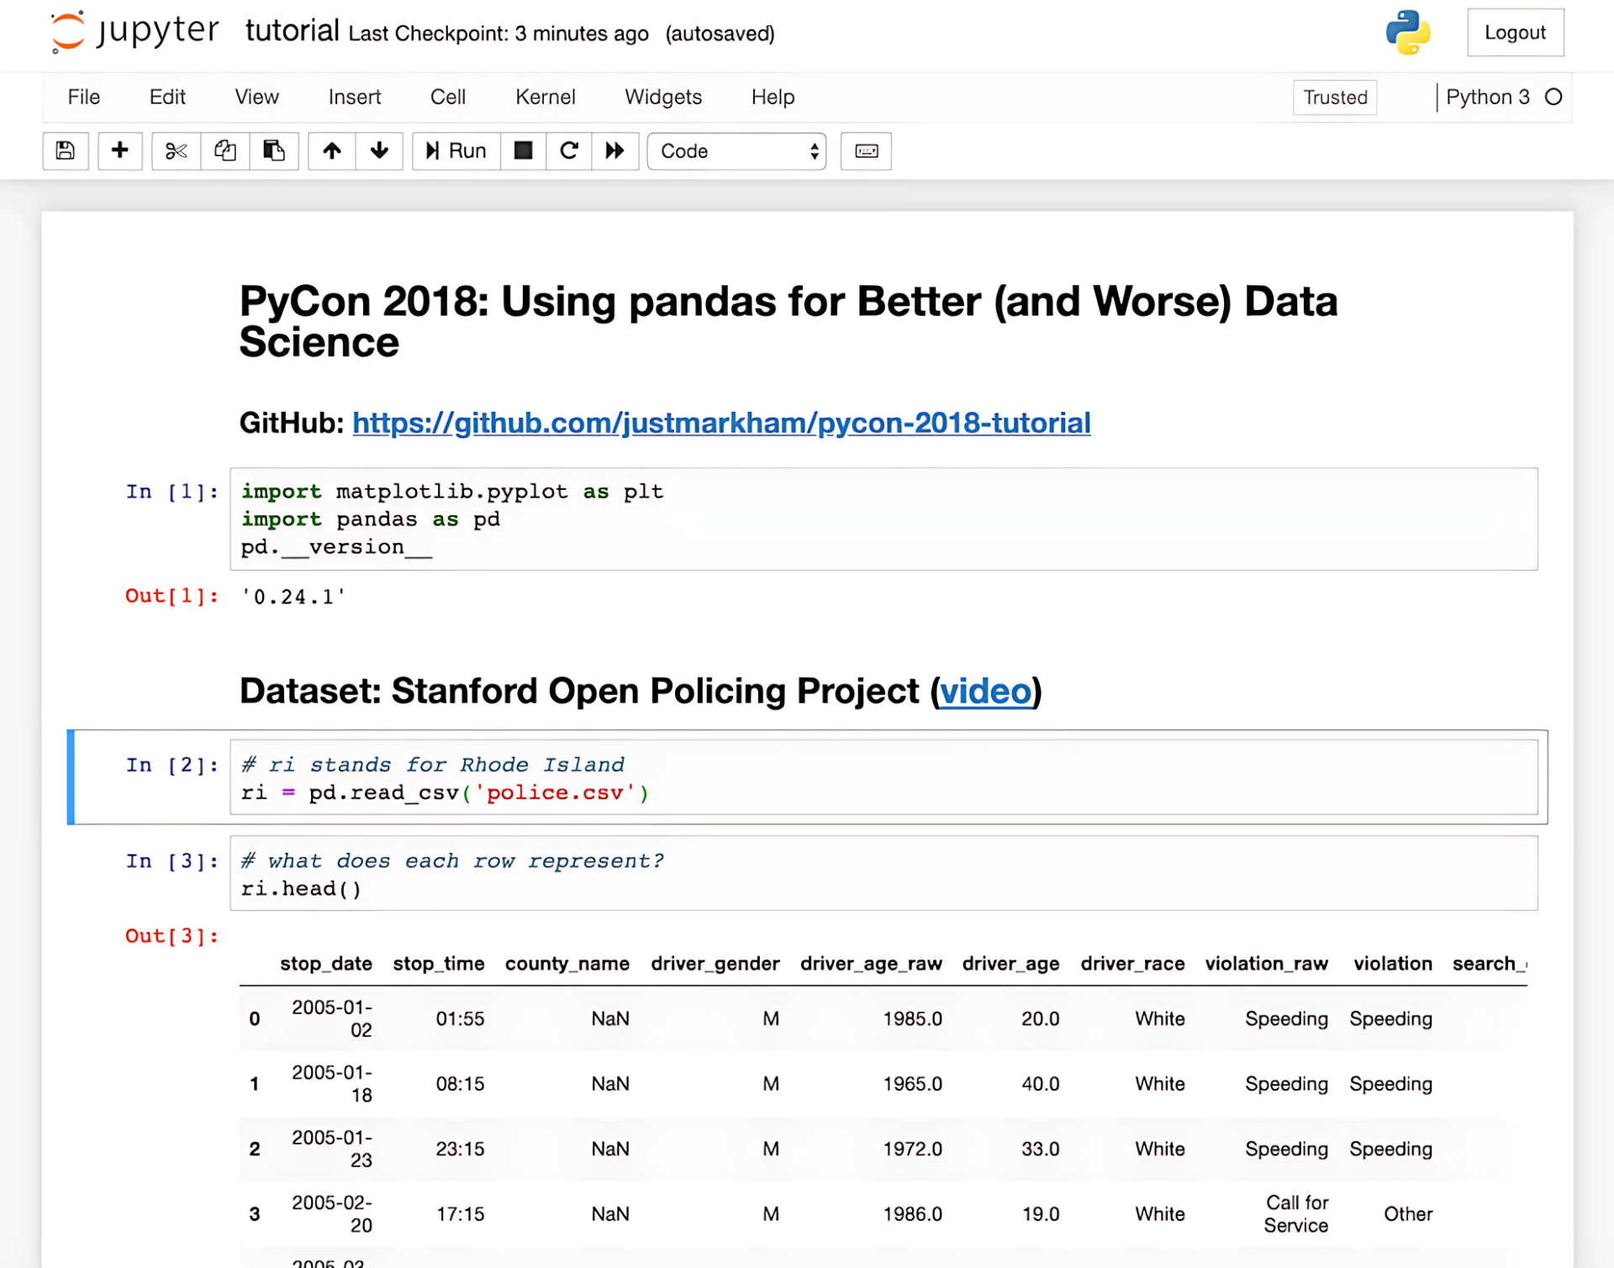
Menjalankan Python
CLI
Python Script
Notebook

Slide 32
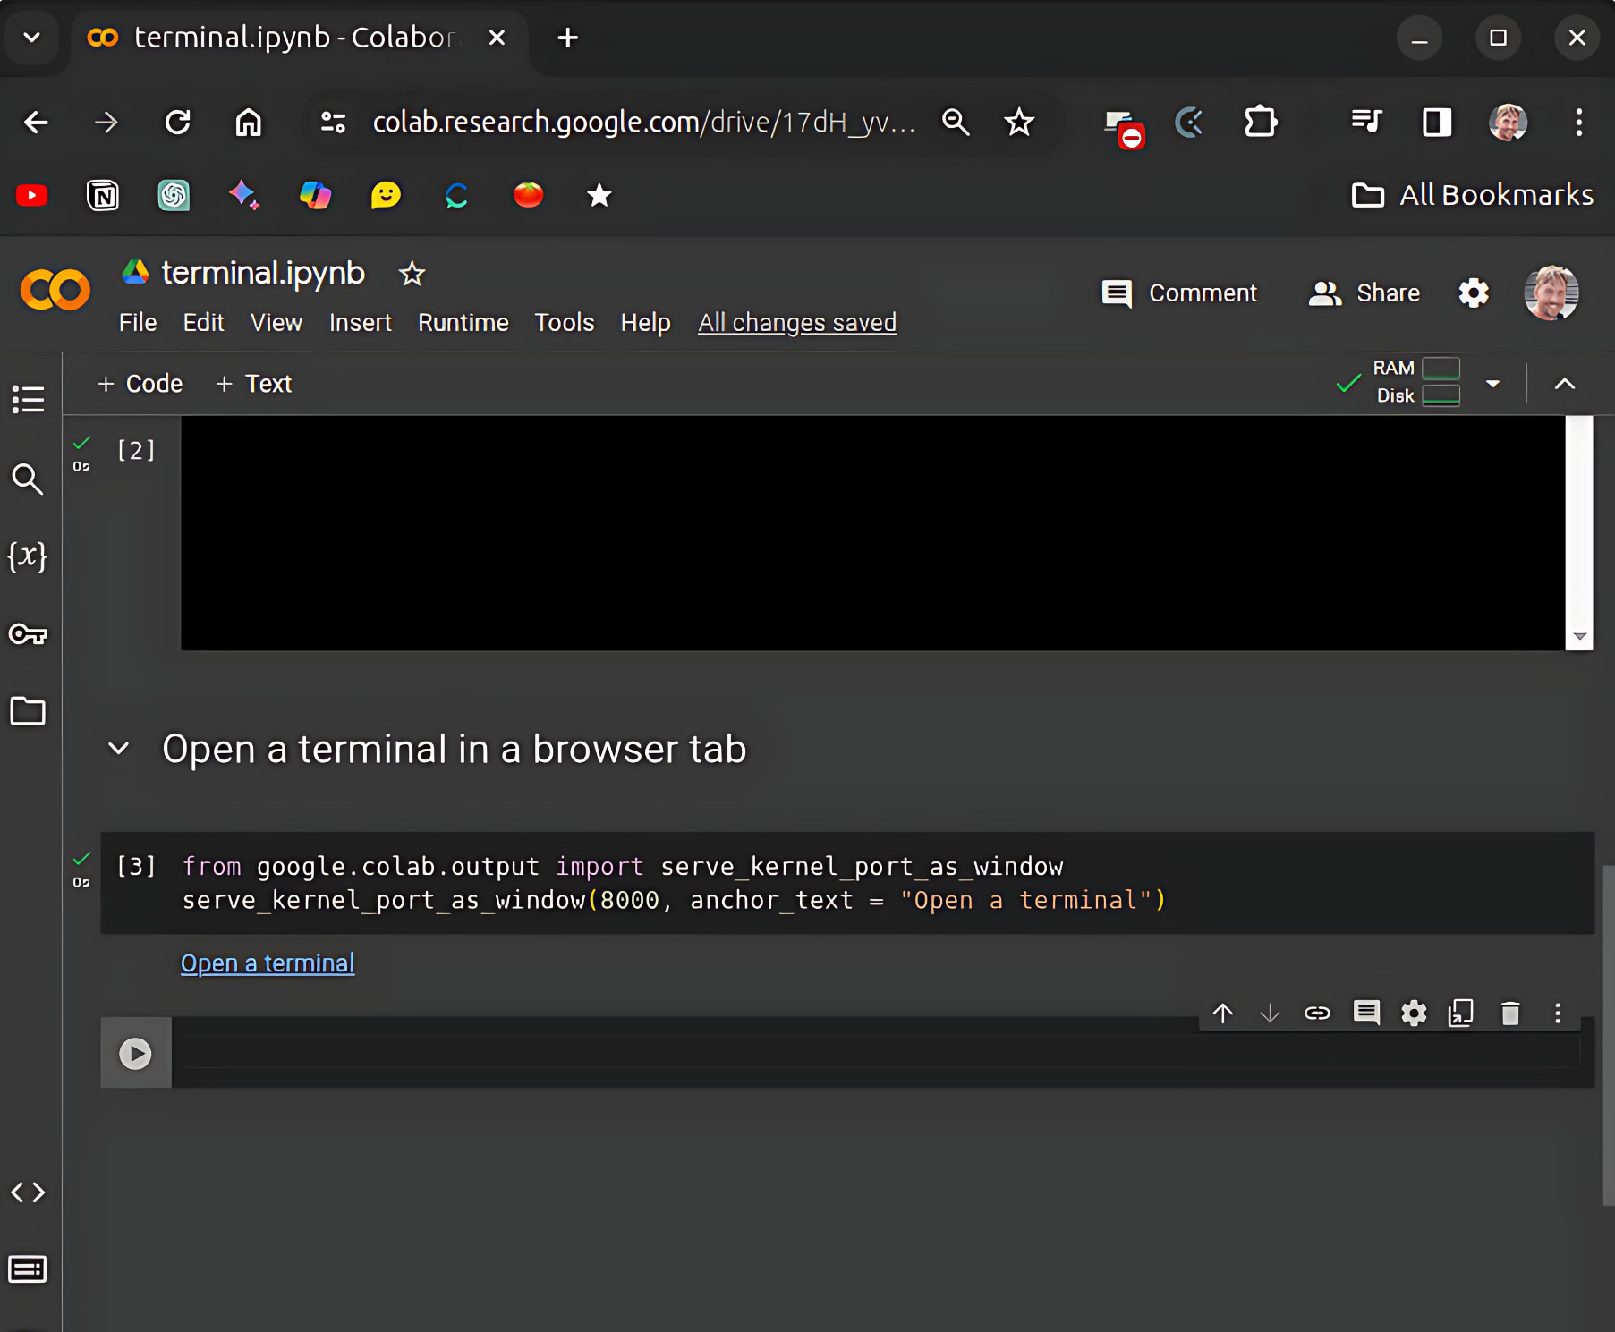
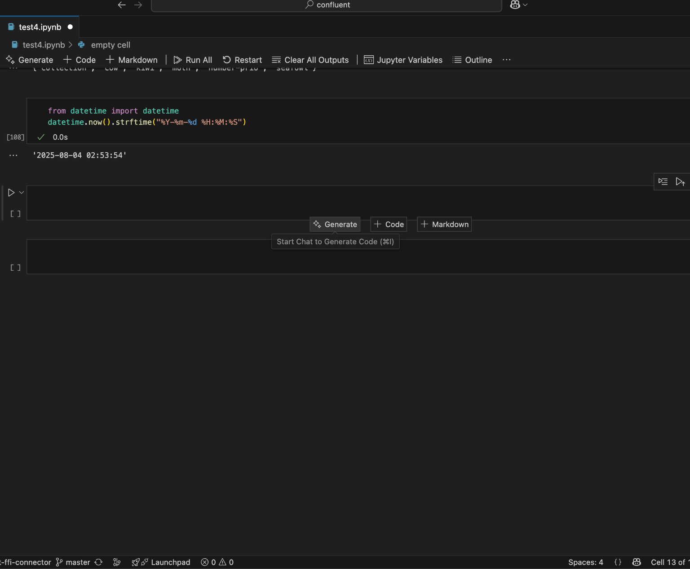
Notebook
Jupyter
Google Colab
VSCode

Slide 33
Notebook
Jupyter
Google Colab
VSCode
Download https://www.anaconda.com/download/success
Install
Buka “Anacoda Navigator”
Pilih “Notebook” / “Jupyter Lab”
Buka https://colab.research.google.com/
Pilih “New Notebook”
Download https://www.anaconda.com/download/success
Install
Pastikan bisa menjalankan “python” di terminal / cmd
Buka “Visual Studio Code”
Buka menu “Extentions”
Install Extention “Python” & “Jupyter”
Buat file baru dengan filename “nama_file.ipynb”

Slide 34
Mencoba Python
print("Hi Jamkrindo!")
print(1 + 1)

Slide 35
Pertanyaan?

Slide 36
Syntax, Indentation, dan Print Statements

Slide 37
Syntax

Slide 38
Konsep
Syntax adalah aturan yang menentukan bagaimana menulis kode agar valid.
Jika melanggar aturan ini, Python akan menampilkan syntax error.
Contoh aturan sederhana:
gunakan tanda kutip ('' atau "”) untuk teks
tanda kurung () saat memanggil fungsi seperti print()
dll

Slide 39
Praktik
Benar ✅
print("Ini adalah teks yang benar")
print('Teks ini juga benar')
Salah ❌
print("Teks ini salah') # Kutip pembuka & penutup berbeda
print(Teks ini juga salah) # Teks tidak diapit kutip

Slide 40
Indentation

Slide 41
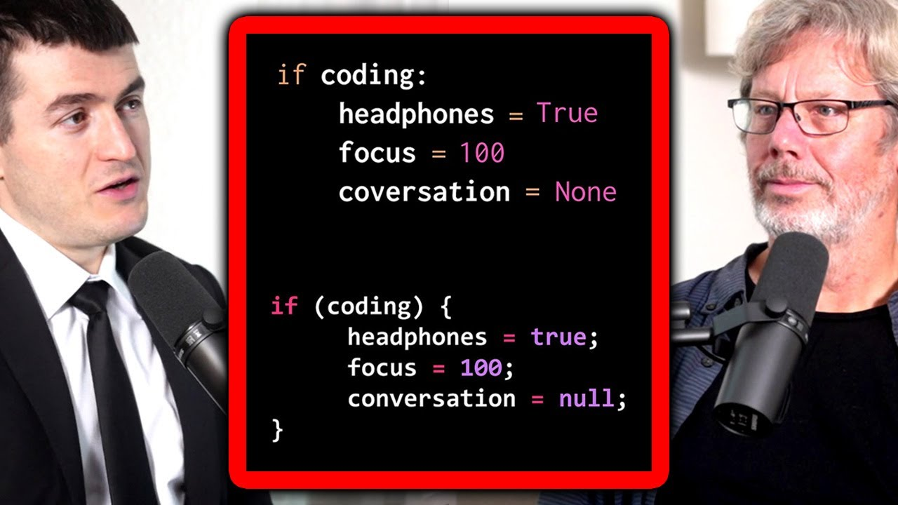
Konsep
Indentation adalah spasi atau tab di awal baris kode.
Python menggunakannya untuk mendefinisikan blok kode, seperti dalam if statement. Umumnya, satu tingkat indentasi adalah empat spasi. Jika Anda salah melakukannya, Python akan memunculkan IndentationError.

Slide 42
Praktik
Benar ✅
if 5 > 2:
print("5 lebih besar dari 2")
print("Indentasi di sini sangat penting")
Salah ❌
if 5 > 2:
print("Baris ini salah karena tidak ada indentasi")

Slide 43
Pertanyaan?

Slide 44
Print

Slide 45
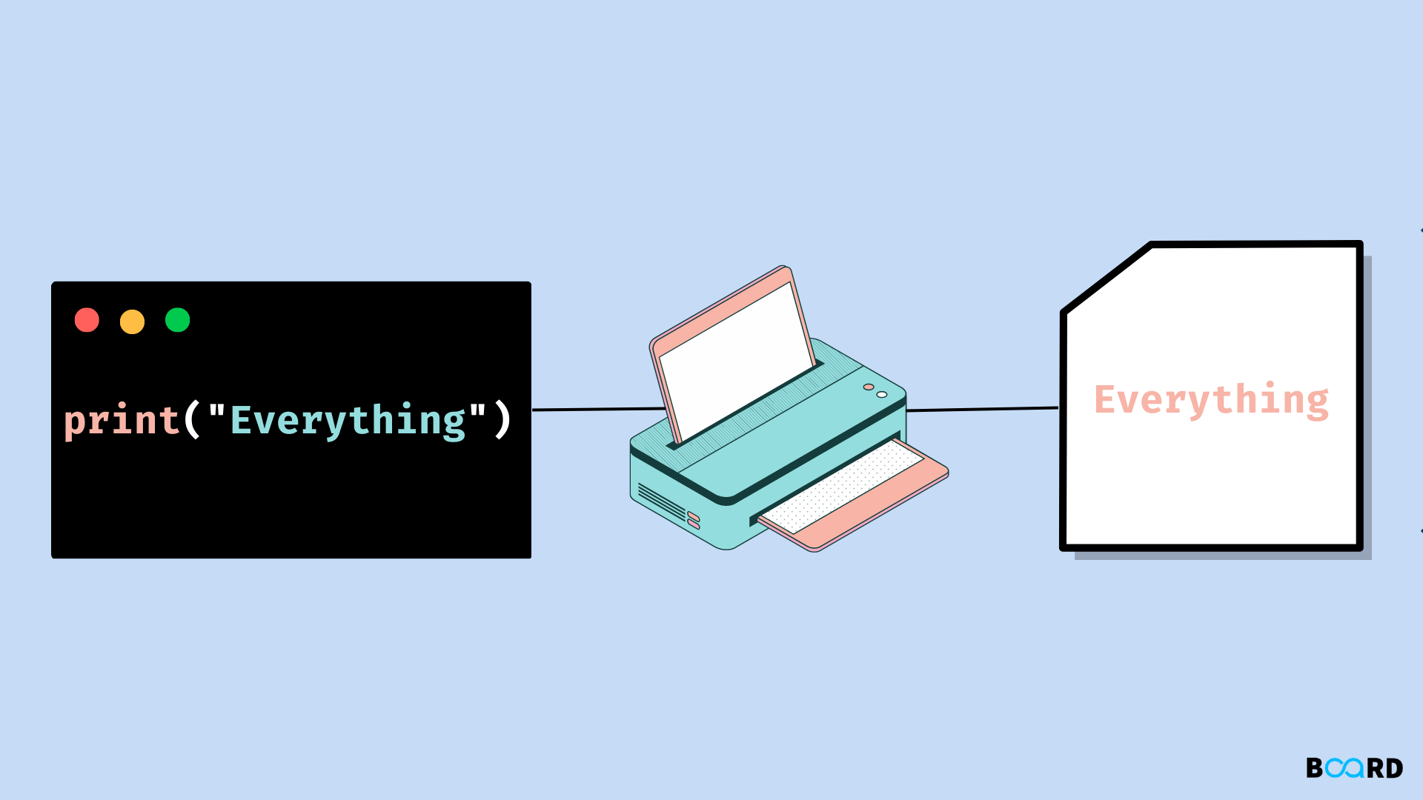
Konsep
Fungsi print() adalah perintah dasar untuk menampilkan output ke layar. Anda bisa menampilkan berbagai jenis data dan menggabungkannya.

Slide 46
Praktik
print("Selamat datang di Coffee Shop!")
print('Analisis data hari ini:')
print(1500000)
print(1_500_000)
print("Jumlah pesanan hari ini:", 150)
print("Total pendapatan:", 1_500_000, "Rupiah")
# Contoh sep
print("Kopi", "Latte", "Donat", sep="-")
# Contoh end
print("Laporan pendapatan", end=" ")
print("sudah selesai.")

Slide 47
Pertanyaan?

Slide 48
It’s Kahoot Time..

Slide 49
Komentar dan Keterbacaan Kode

Slide 50


Masalah
Bagaimana kita bisa membuat kode kita mudah dipahami oleh diri sendiri dan orang lain?
Notes:
Anda sudah mulai menulis kode Python, tetapi seiring berjalannya waktu, kode Anda akan menjadi lebih panjang dan kompleks. Jika Anda kembali ke kode yang ditulis sebulan yang lalu, apakah Anda akan langsung memahaminya? Bagaimana jika Anda perlu berkolaborasi dengan orang lain? Tanpa penjelasan, kode yang cemerlang sekalipun bisa menjadi misteri. Jadi, bagaimana kita bisa membuat kode kita mudah dipahami oleh diri sendiri dan orang lain?

Slide 51
Solusi
Komentar
Apa pun yang ditulis setelah simbol komentar ini dalam satu baris akan diabaikan oleh interpreter Python. Komentar tidak memengaruhi cara kerja program Anda.
Gaya penulisan komentar:
Komentar Sebaris (#)
Digunakan untuk penjelasan singkat di samping baris kode.
Komentar Blok (#)
Digunakan untuk menjelaskan satu blok kode. Biasanya ditempatkan di atas blok kode tersebut.
Docstring (""" """)
Ini adalah jenis khusus dari komentar blok yang digunakan untuk mendokumentasikan blok kode yang lebih besar.

Slide 52
Praktik
# Ini adalah komentar satu baris yang menjelaskan kode di bawahnya.
print("Halo, selamat datang!")
print("Rp.", 200_000) # Ini adalah komentar dalam satu baris
"""
Ini adalah contoh komentar blok.
Komentar ini bisa digunakan untuk
penjelasan yang lebih panjang.
"""
print("Analisis data sedang dimulai...")

Slide 53
Praktik
# =======================================================
# Laporan Harian Sederhana
# =======================================================
# Mencetak informasi pendapatan harian
print("Total pendapatan harian:")
print(1500000) # Angka ini adalah total pendapatan hari ini
# Mencetak informasi jumlah pesanan
print("Jumlah pesanan:")
print(150) # Angka ini adalah total pesanan yang masuk
"""
=========================================================
Catatan Tambahan:
Laporan ini bisa digunakan untuk melihat performa harian
dan membuat keputusan promosi di masa depan.
=========================================================
"""
print("Laporan selesai.")

Slide 54
Pertanyaan?

Slide 55
It’s Kahoot Time..

Slide 56
Exercise
1. Tugas Essay
Petunjuk: Jawablah pertanyaan-pertanyaan berikut dengan jelas dan ringkas. Fokus pada pemahaman konsep dan cara Anda berpikir.
Studi Kasus Coffee Shop dan 5V Big Data: Bayangkan Anda adalah manajer operasional di sebuah coffee shop. Jelaskan bagaimana Anda bisa menerapkan setiap dari 5V Big Data (Volume, Velocity, Variety, Veracity, Value) untuk mengoptimalkan operasional dan meningkatkan keuntungan. Berikan contoh spesifik untuk setiap V.
Machine Learning vs. Pemikiran Manusia: Jelaskan dengan kata-kata Anda sendiri, mengapa Machine Learning dapat membantu pemilik coffee shop membuat keputusan yang lebih baik dibandingkan dengan hanya mengandalkan intuisi atau pengalaman pribadi? Berikan satu contoh masalah yang sulit dipecahkan dengan intuisi tetapi mudah dipecahkan oleh Machine Learning.
Peran Python dan Keterbacaan Kode: Mengapa Python menjadi "lingua franca" untuk Data Science? Berikan alasan-alasan yang kuat. Lalu, mengapa penting untuk menulis kode yang mudah dibaca (readable code)? Jelaskan bagaimana komentar dan gaya penulisan yang baik dapat membantu dalam proyek analisis data di coffee shop.

Slide 57
Exercise
2. Tugas Praktik
Petunjuk: Gunakan Notebook untuk menyelesaikan semua tugas di bawah ini. Pastikan untuk menambahkan komentar (#) di setiap langkah untuk menjelaskan apa yang Anda lakukan.
Mencetak Informasi Sederhana:
  Gunakan perintah print() untuk mencetak pesan "Selamat Datang di Analisis Data Coffee Shop!".
  Cetak nama produk favorit Anda dari coffee shop.
  Cetak satu baris angka yang menunjukkan total penjualan harian (misal: 1500000).
Mencetak dengan Gaya yang Berbeda:
  Gunakan perintah print() untuk mencetak "Kopi", "Donat", dan "Croissant" dalam satu baris, dipisahkan oleh tanda koma. (Hint: Gunakan parameter sep).
  Cetak "Laporan penjualan" dan "sudah selesai" di baris yang sama. (Hint: Gunakan parameter end).

Slide 58
Exercise
2. Tugas Praktik
Membuat Struktur Kode dengan Indentasi:
  Tulis sebuah if statement dengan kondisi 5000 > 1000.
  Di dalamnya, gunakan indentasi yang benar (4 spasi) dan cetak dua pesan berbeda.
  Tambahkan komentar di setiap baris print() untuk menjelaskan outputnya.
Membuat Kesalahan (Belajar dari Error):
  Tulis sebuah print() statement yang sengaja Anda buat salah (misal: hilangkan tanda kutip atau kurung penutup).
  Jalankan kode tersebut dan salin pesan error yang muncul.
  Tambahkan komentar yang menjelaskan mengapa error tersebut terjadi.
Menggunakan Komentar & Keterbacaan:
  Tulis kode untuk mencetak laporan sederhana (misal: nama produk dan harganya).
  Di atas kode tersebut, gunakan komentar blok (#) untuk memberikan judul laporan.
  Tambahkan komentar sebaris di setiap baris cetakan untuk menjelaskan apa yang dicetak.
  Pastikan kode Anda memiliki spasi yang rapi dan mudah dibaca.

